Slide 1
ПРЕЗЕНТАЦИЯ «Достопримечательности города Острогожска»
Выполнила: Бахолдина О. И.
воспитатель МКДОУ Д/С №8 Г. Острогожск

Slide 2
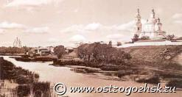
В 1652 году на южной границе Русского государства на реке «Тихая Сосна» по указанию царя Алексея Михайловича возник как крепость г. ОСТРОГОЖСК

Slide 3
Современный город Острогожск с высоты птичьего полета
Острогожск занимает второе место после Воронежа в области по количеству зарегистрированных памятников истории и архитектуры. Два из них относятся к памятникам общероссийского значения. Это дом, в котором прошли детские годы художника Ивана Крамского, и церковь Михаила Архангела, начало строительства которой датировано 1755 годом.

Slide 4
Центральная площадь города, памятник В.И. Ленину

Slide 5
Ворота в городской сад

Slide 6
Краеведческий художественный музей имени Н. В. Крамского

Slide 7
Один из залов музея

Slide 8
Бюст А.С. Пушкину в сквере города

Slide 9
На Майдане, площади Острогожска, в 1696 году император Петр I принимал гетмана Украины Мазепу и подарил ему шубу с собственного плеча – за хорошую службу и охрану Малороссии от набегов татар.

Slide 10
Бюст на родине дважды героя Советского Союза летчика-космонавта А. В. Филипченко

Slide 11
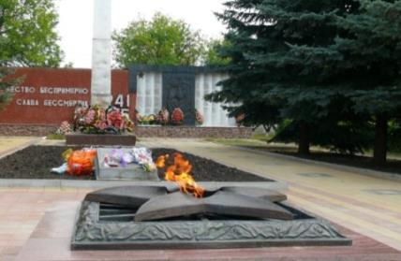
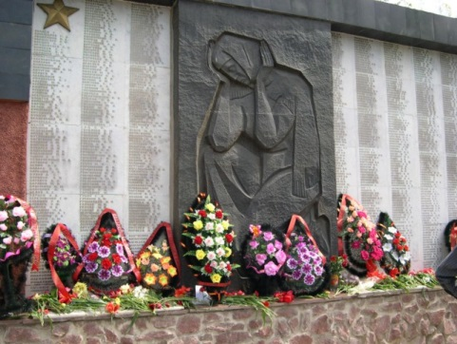
Мемориал «Вечный огонь» (братская могила №223)

Slide 12
«Аллея Героев» в городском саду

Slide 13
Памятник «Победы» в городском саду. На пьедестале памятника надпись: «Люди! Покуда сердца стучатся - помните, какой ценой завоёвано счастье». .

Slide 14
Памятный знак, посвященный 25-й годовщине со дня аварии на Чернобыльской АЭС

Slide 15
Памятник Василию Кубаневу в парке им. Кубанева в центре города

Slide 16
Памятник известному художнику И.Н. Крамскому

Slide 17
Память о художнике И. Н. Крамском в Острогожске хранит старая мазанка.

Slide 18
Памятник воинам-автомобилистам, погибшим в годы Великой Отечественной войны на территории воинской части

Slide 19
Памятник «Танк Т-34» установлен перед въездом в город Острогожск со стороны города Воронеж

Slide 20
Мемориальный комплекс в честь Острогожско-Россошанской операции открыт в 2003 году перед въездом в город Острогожск со стороны города Россошь.

Slide 21
Памятный знак «Женщина-мать, женщина-воин» установлен в сквере в районе улиц Солнечная и Первомайская.

Slide 22
Обелиск в память о солдатах и офицерах, погибших в боях на Острогожской земле в 1942-43 гг. открыт 7 мая 2010 года на пересечении автомобильных дорог Воронеж – Острогожск и Острогожск – Коротояк – одной из ключевых точек Острогожско - Россошанской операции

Slide 23
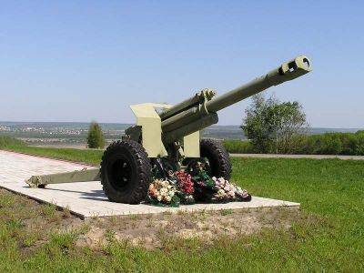
Мемориальный комплекс в честь Острогожско - Россошанской операции установлен на въезде в Острогожск со стороны Россоши

Slide 24
Памятный знак в честь воинов-афганцев установлен на «Аллее афганцев» на ул. Освобождения в 2010 году - в 21-ю годовщину вывода войск из Афганистана.

Slide 25
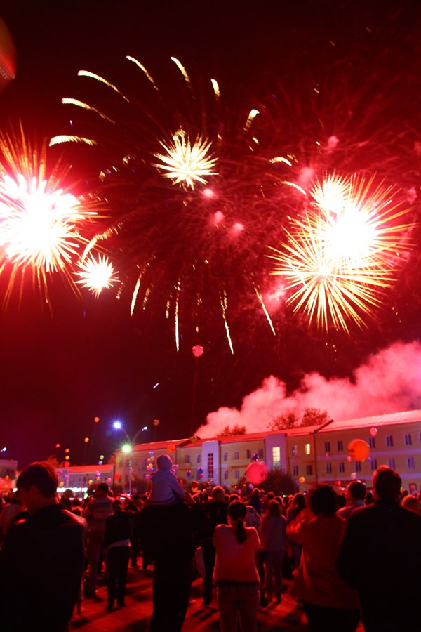
Острогожцы празднуют День города

Slide 26
Спасибо за внимание

